Slide 1

Презентація на тему: “Федеративна Республіка Німеччини”
Підготував:
Учень 10-А класу
ЗОШ №25 м. Луцька
Матвійчук Роман

Slide 2
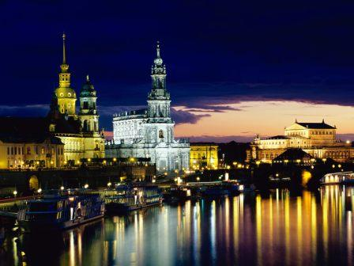
Зміст
Загальні відомості.
Державний прапор.
Берлін.
Географічне положення.
Природні умови і ресурси.
Рослинний світ Німеччини.
Промисловість.
Зовнішня торгівля.
Краса Німеччини.
Заключення.

Slide 3
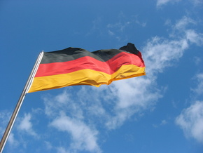
Загальні відомості
Загальні відомості
Німе́ччина - демократична федеративна республіка у центрі Європи. В адміністративному відношенні поділяється на 16 федеральних земель, а столиця і найбільше місто країни — Берлін. Німеччина займає площу 357 021 км² і має помірний сезонний клімат.
Маючи 81.8 мільйонів жителів, це країна з найбільшим населенням і найбільша економіка в Європейському союзі.

Slide 4

Державний прапор
Чорний колір символізує похмурі роки реакції, червоний - кров патріотів, пролиту у боротьбі за волю, а золотий - сонце волі.

Slide 5
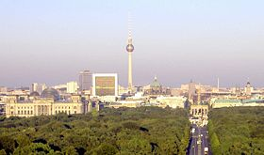
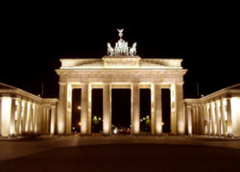
Берлін
Берлі́н - столиця Федеративної Республіки Німеччини.
Промислове місто (верстати,
електротовари, папір, поліграфія).
Населення - 3 102 500 (1990).
У жовтні 1990 Берлін став столицею об'єднаної Німеччини .

Slide 6
Географічне положення
Розташування | Центральна Європа
Спільні кордони | На півночі: Данія (68 км)
 | На заході: Нідерланди (577 км), Бельгія (167 км), Люксембург (138 км), Франція (451 км)
 | На півдні: Швейцарія (334 км), Австрія (784 км), Чехія (646 км)
 | На сході: Польща (456 км)
Моря | Балтійське та Північне
Головні ріки | Рейн, Везер, Ельба та Одер
Найбільші озера | Боденське, Гім
Гори | Альпи та Середньовисотні гори (600-800 м, іноді до 1400 м над рівнем моря): Рейнські Сланцеві гори, Гарц, Шварцвальд та інші
Найвища точка | г. Цуґшпіце (2963 м над рівнем моря)
Клімат | Помірний, на півночі – морський, в інших районах країни – перехідний до континентального

Slide 7
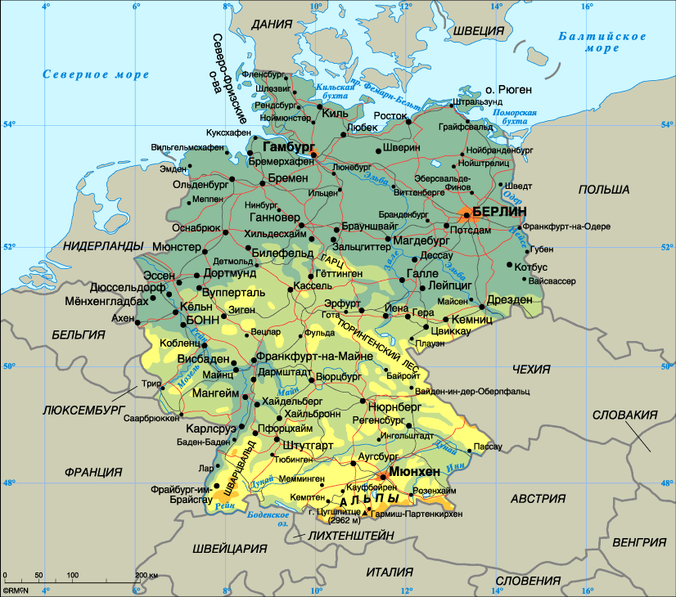
Сусіди Німеччини
Держави, які мають спільний кордон з Німеччиною - на півночі Данія (68 км), на заході – Нідерланди (577 км), Бельгія (167 км), Люксембург (138 км) та Франція (451 км), на півдні – Швейцарія (334 км), Австрія (784 км) і Чехія (646 км), а на сході – Польща (456 км).

Slide 8
Природні умови і ресурси
За характером поверхні Німеччину можна поділити на три частини:
1. Північно-німецька низовина (до 200 км завширшки).
2. Середньонімецькі гори (Рейнські Сланцеві, Гарц, Тюрингенський Ліс і Рудні).
3. Південна Німеччина (Шварцвальд, Швабський Альб, Франконський Альб, Баварський Ліс і Баварське плоскогір'я).
Головним мінеральним багатством країни є кам'яне (Рурський і Саарський басейни) і буре (Нижньорейнський, Галле-Лейпцизький і Нижньолаузицький басейни) вугілля.

Slide 9
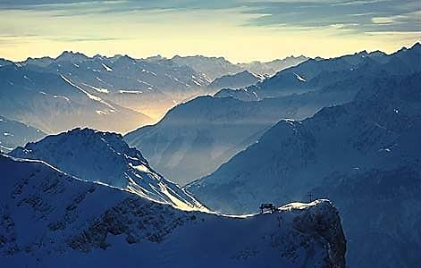
Клімат Німеччини
Помірний з середньорічною температурою близько 9° С.
В північному регіоні позначається морський вплив, що і пом'якшує клімат. У центрі країни клімат більше континентальний: зима холодніша, а літо тепліше. Найтепліше літо - в Рейнській долині, а найхолодніші зими - в Альпах, на півдні країни. Середня температура січня у Берліні від - 3° С до 2° С, середня температура липня - від 14° С до 24° С. Найбільше опадів випадає на півдні - 1980 мм в рік, менше всього - на півночі: до 710 мм в рік.

Slide 10
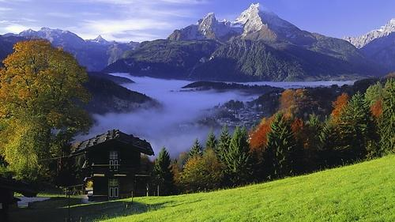
До Німеччини відноситься частина Альп між Боденським озером і Берхтесгаденом. Ця місцевість багата захоплюючими дух панорамами і незвичайними проявами гри природи, живописними озерами і містечками такої казкової краси, що вони самі собою напрошуються у фотоальбом. У цих місцях мимоволі забуваєш, що Німеччина - ця густонаселена індустріальна держава. Тут панує природа, спокій і відпочинок.

Slide 11
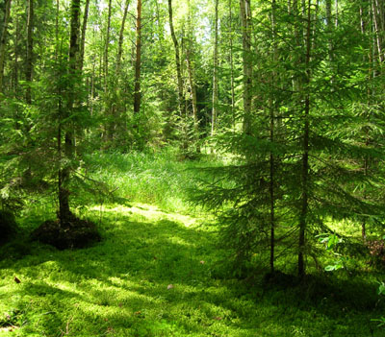
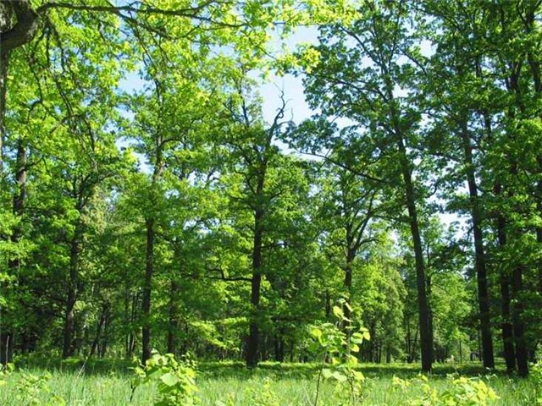
Рослинний світ Німеччини
Близько 30% території Німеччини покрита лісами, зосередженими в основному в південній частині країни. Близько двох третин лісів - хвойні, одна третина - листя, в яких ростуть береза, бук, дуб і горіх.

Slide 12
Промисловість
Північ та Схід | Західна частина | Південна частина
Спеціалізація: обслуговування зовнішньої торгівлі (портове господарство, судноплавство), виплавка міді, автобудування, молочне і м'ясне тваринництво | Спеціалізація: видобуток вугілля, чорна і кольорова металургія ("Тісен", "Манесман"), виробництво устаткування, двигунів, локомотивів та ін., хімічна і текстильна промисловість | Спеціалізація: різноманітне машинобудування (електротехнічне - "Сіменс", "Роберт Бош", оптика, електронне приладобудування і автомобілебудування). Хімічна, текстильна, швейна промисловість, видобуток уранової руди, виробництво с/х продукції

Slide 13
Зовнішня торгівля
Імпорт:
Мінеральна сировина (залізні, марганцеві, мідні, алюмінієві, поліметалеві руди, нафта, газ, кам'яне вугілля та ін.)
Продовольчі товари: цукор, зерно, м’ясо, картопля
Корми
Кольорові метали: мідь, цинк, алюміній та ін.
Експорт:
Автомобілі, кораблі, верстати, електроніка, електротехніка
Хімікати
Сталь і прокат
Кокс

Slide 14
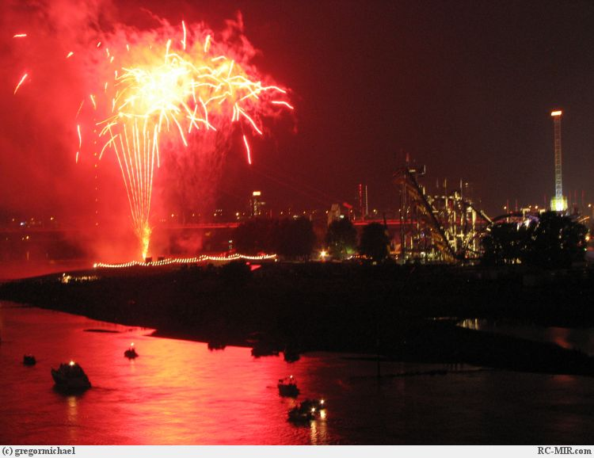
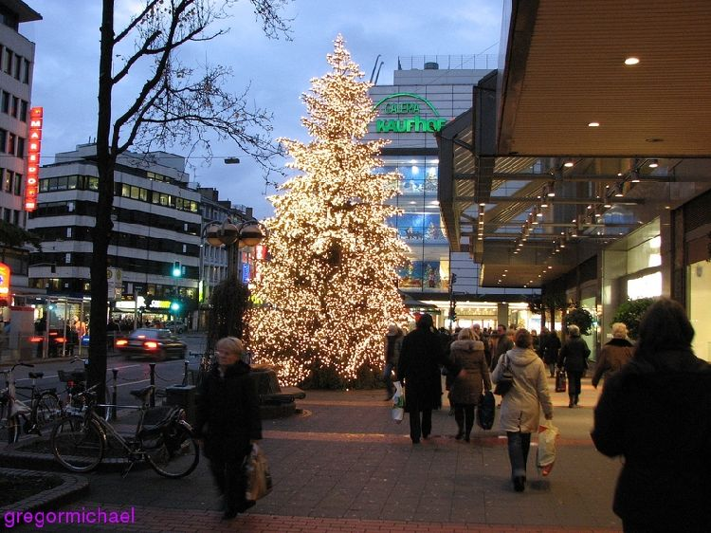
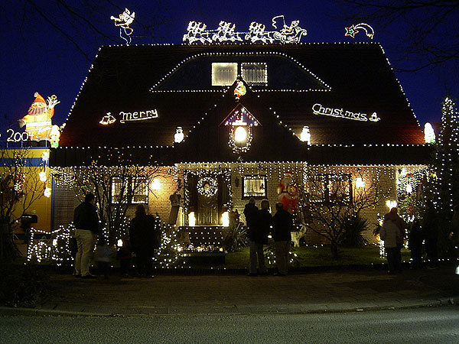
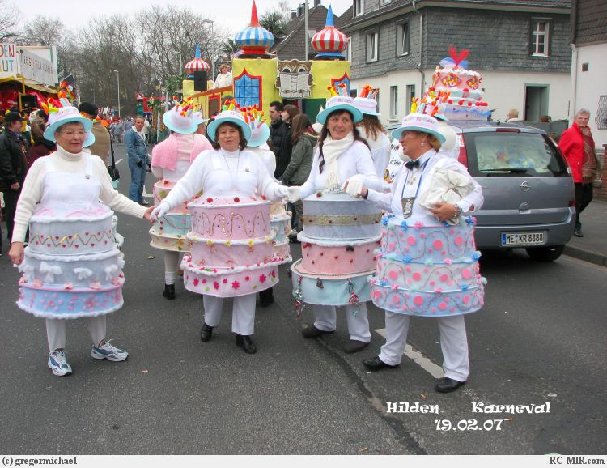

Slide 15
Заключення
Об’єднана Німеччина – це розвинена країна Західної Європи, що має великі розміри території, значну кількість і густоту населення. Рівень економічного, політичного, соціального і культурного життя є дуже високим.

Slide 16
Презентацію створено за допомогою комп’ютерної програми “Power Point”
© ТОВ “Microsoft Office”, 2010
Джерела:
1) Усі уроки географії. 10 клас. Група «Основа», 2008.— 352 с.
2) Сайти: heohrafiua.ru, wikipedia.ru…

Slide 17
Дякую
за
увагу!

